Slide 1
UNIVERSIDADE ABERTA DO SUS – UNASUS UNIVERSIDADE FEDERAL DE PELOTAS DEPARTAMENTO DE MEDICINA SOCIAL ESPECIALIZAÇÃO EM SAÚDE DA FAMÍLIA MODALIDADE À DISTÂNCIA TURMA 5
Melhoria da Atenção aos usuários com HAS e DM na UBS/ES F Infraero II, Macapá /AP
Leyanit Vasallo Perez
Pelotas/RS
2015
Orientador (a): Linda Cristina Sangoi

Slide 2
INTRODUÇÃO
No município há um elevado número de usuários de HAS/DM que não recebem uma adequada assistência
Refletir sobre essa demanda na unidade; alem disso mostrar os fatores de risco modificáveis,para evitar a morbimortalidade por esses agravos.

Slide 3
Município
Macapá – capital do Estado do Amapá
Apresenta uma população de 437.256 hab. Existe 23 UBS e 5 USF
Tem 72 Equipes de Saúde da Família
Apoio do NASF
No município existem 4 hospitais: 1 para atenção da criança, 1 para atenção da mulher e 2 para as urgências médicas.

Slide 4
UBS
UBS Infraero II – zona urbana
população da área adstrita = 12000 hab.
Somente 8000 usuários cadastrados
Há 2 ESF. Equipe 016 tem 1 enfermeira, 2 técnicos de enfermagem, 9 ACS e 1 médico que realizam acompanhamento às mais de 4000 pessoas de diferentes idades
Há uma população descoberta de ESF de, aproximadamente 4000, cujo atendimento ocorre de maneira esporádica quando as mesmas procuram por atendimento na UBS

Slide 5
SITUAÇÃO DA ATENÇÃO AOS USUARIOS DE HIPERDIA
Consulta programadas todas as semanas para usuários de HAS/e ou DM para seu controle e orientação.
Tínhamos dificuldades com a cobertura do programa na área de abrangência.
Dificuldades no acompanhamento dos HAS e DM faltosos, falha na realização dos exames solicitados.
Existe uma área descoberta com população alvo

Slide 6
OBJETIVO GERAL
Melhoria da Atenção aos Usuários com HAS e DM na UBS Infraero II, Macapá/AP

Slide 7
METODOLOGIA
intervenção na prática assistencial com o cadastramento e acompanhamento da população alvo;
período 16 semanas: novembro 2014 a fevereiro 2015
Cadernos de Atenção Básica: ESTRATÉGIA PARA O CUIDADO DA PESSOA COM DOENÇA CRÔNICA (Nº 36 e 37), Brasília- 2013
Utilizados: fichas espelhos, prontuários, e planilha de coleta de dados.
ações segundo
monitoramento e avaliação,
organização e gestão dos serviços,
engajamento públicos e,
qualificação da prática clínica

Slide 8
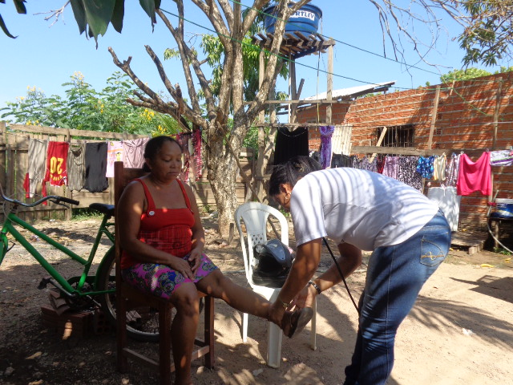
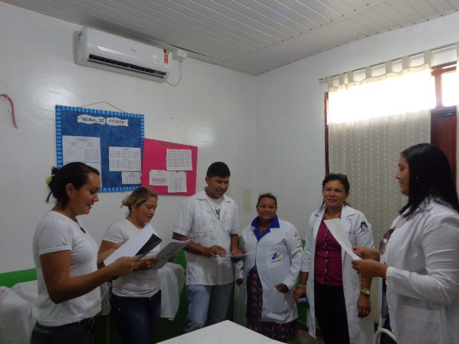
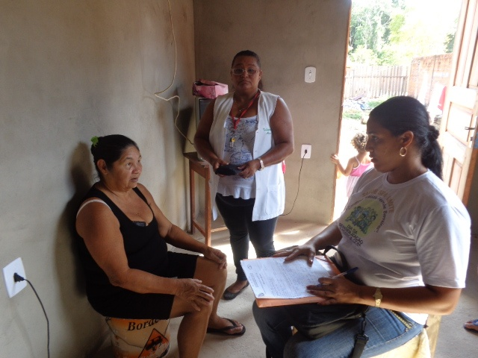
INTERVENÇÃO

Slide 9
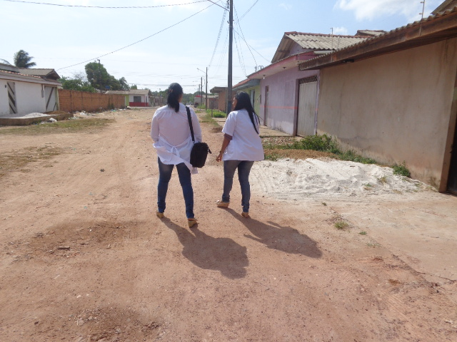
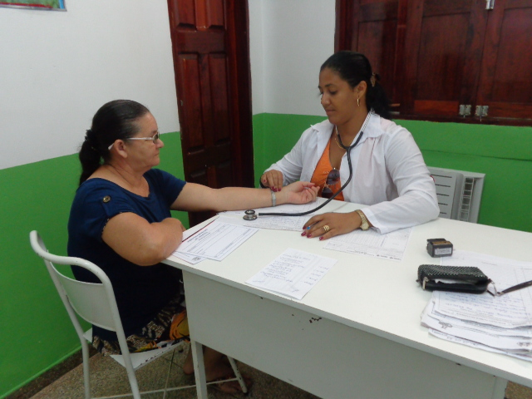
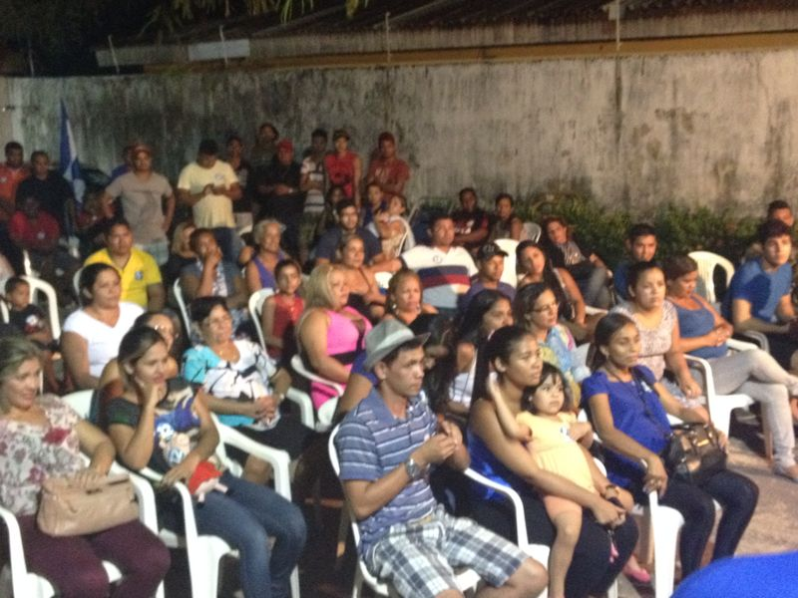
INTERVENÇÃO

Slide 10
OBJETIVOS ESPECÍFICOS
METAS
INDICADORES RESULTADOS

Slide 11
Objetivo 1: Ampliar a cobertura a hipertensos e /ou diabéticos
Meta 1.1 Cadastrar 10% dos hipertensos da área de abrangência do programa de atenção à Hipertensão Arterial Sistêmica e à Diabetes Mellitus da Unidade de saúde.
Indicador 1.1 Cobertura do programa de atenção ao hipertenso na unidade de saúde.
Meta 1.2 Cadastrar 10% dos diabéticos da área de abrangência do programa de atenção à Hipertensão Arterial Sistêmica e à Diabetes Mellitus da Unidade de saúde.
Indicador 1.2 Cobertura do programa de atenção ao diabético na unidade de saúde

Slide 13
Objetivo 2: Melhorar a qualidade da atenção a hipertensos e diabéticos
Meta 2.1 Realizar exame clínico apropriado em 100% dos hipertensos.
Indicador 2.1 Proporção de hipertensos com o exame clínico em dia de acordo com o protocolo.
Meta 2.2 Realizar exame clínico apropriado em 100% dos diabéticos.
Indicador 2.2 Proporção de diabéticos com o exame clínico em dia de acordo com o protocolo

Slide 15
Meta 2.3 Garantir a 100% dos hipertensos a realização de exames complementares em dia de acordo com o protocolo.
Indicador 2.3 Proporção de hipertensos com os exames complementares em dia de acordo com o protocolo.
Meta 2.4 Garantir a 100% diabéticos a realização de exames complementares em dia de acordo com o protocolo.
Indicador 2.4 Proporção de diabéticos com os exames complementares em dia de acordo com o protocolo

Slide 17
Meta 2.5 Priorizar a prescrição de medicamento da farmácia popular para 100% dos hipertensos.
Indicador 2.5 Proporção de hipertensos com prescrição de medicamentos da Farmácia Popular priorizada.
Meta 2.6 Priorizar a prescrição de medicamento da farmácia popular para 100% dos diabéticos.
Indicador 2.6 Proporção de diabéticos com prescrição de medicamentos da Farmácia Popular priorizada

Slide 18
12
24

Slide 19
Meta 2.7 Realizar avaliação da necessidade de atendimento odontológico em 100% dos hipertensos.
Indicador 2.7 Proporção de hipertensos com avaliação da necessidade de atendimento odontológico.
Meta 2.8 Realizar avaliação da necessidade de atendimento odontológico em 100% dos diabéticos.
Indicador 2.8 Proporção de diabéticos com avaliação da necessidade de atendimento odontológico

Slide 21
Objetivo 3: Melhorar a adesão de hipertensos e /ou diabéticos ao programa
Meta 3.1 Buscar 100% dos hipertensos faltosos ás consultas na Unidade Básica de Saúde conforme a periodicidade recomendada.
Indicador 3.1 Proporção de hipertensos faltosos às consultas com busca ativa.
Meta 3.2 Buscar 100% dos diabéticos faltosos ás consultas na Unidade Básica de Saúde conforme a periodicidade recomendada.
Indicador 3.2 Proporção de diabéticos faltosos às consultas com busca ativa.
Metas 100%

Slide 22
Objetivo 4: Melhorar o registro das informações.
Meta 4.1 Manter ficha de acompanhamento de100% dos hipertensos cadastrados na UBS.
Indicador 4.1 Proporção de hipertensos com registro adequado na ficha de acompanhamento.
Meta 4.2 Manter ficha de acompanhamento de100% dos diabéticos cadastrados na UBS.
Indicador 4.2 Proporção de diabéticos com registro adequado na ficha de acompanhamento

Slide 23
49
15

Slide 24
Objetivo 5: Mapear hipertensos e diabéticos de risco para doenças cardiovascular
Meta 5.1 Realizar estratificação do risco cardiovascular em 100% dos hipertensos cadastrados na UBS.
Indicador 5.1 Proporção de hipertensos com estratificação de risco cardiovascular por exame clínico em dia.
Meta 5.2 Realizar estratificação do risco cardiovascular em 100% dos diabéticos cadastrados na UBS.
Indicador 5.2 Proporção de diabéticos com estratificação de risco cardiovascular por exame clínico em dia

Slide 25
30
24

Slide 26
Objetivo 6: Promover a saúde de hipertensos e diabéticos.
Meta 6.1 Garantir orientação nutricional sobre alimentação saudável a 100% dos hipertensos.
Indicador 6.1 Proporção de hipertensos com orientação nutricional sobre alimentação saudável.
Meta 6.2 Garantir orientação nutricional sobre alimentação saudável a 100% dos diabéticos.
Indicador 6.2 Proporção de diabéticos com orientação nutricional sobre alimentação saudável.
Meta 6.3 Garantir orientação em relação a pratica regular de atividade física a 100% dos hipertensos.
Indicador 6.3 Proporção de hipertensos com orientação sobre a pratica de atividade física regular

Slide 27
Meta 6.4 Garantir orientação em relação a pratica regular de atividade física a 100% dos diabéticos.
Indicador 6.4 Proporção de hipertensos com orientação sobre a prática de atividade física regular.
Meta 6.5 Garantir orientação sobre os riscos do tabagismo a 100% dos hipertensos.
Indicador 6.5 Proporção de hipertensos com orientação sobre a prática de atividade física regular.
Meta 6.6 Garantir orientação sobre os riscos do tabagismo a 100% dos diabéticos.
Indicador 6.6 Proporção de diabéticos com orientação sobre a prática de atividade física regular.

Slide 28
Meta 6.7 Garantir orientação sobre higiene bucal a 100% dos hipertensos.
Indicador 6.7 Proporção de hipertensos com orientação sobre higiene bucal.
Meta 6.8 Garantir orientação sobre higiene bucal a 100% dos diabéticos.
Indicador 6.8 Proporção de diabéticos com orientação sobre higiene bucal
Metas 100%

Slide 29
DISCUSSÃO
A intervenção possibilitou:
ampliar a cobertura do programa de HAS e DM da unidade.
melhorar a adesão dos usuários ao programa
melhorar a qualidade da atenção e o registro das informações, apesar de no alcançar as metas propostas.
realizar atividades de promoção de saúde em relação
aos fatores de risco modificáveis.
aumentar a organização e trabalho de conjunto da equipe
acrescentar os laços com a comunidade e lideres

Slide 30
CONCLUSÕES
A intervenção ajudou a melhorar a atenção aos usuários e seu acompanhamento na UBS.
A parceria com os profissionais da outra equipe foi necessária para o desenvolvimento da intervenção.
A experiência tomada permitirá sua aplicação na rotina do serviço e em outras ações programáticas da unidade.
Existem situações como a disponibilidade de serviço odontológico e laboratório na UBS que são necessárias para uma melhor implementação .

Slide 31
REFERÊNCIAS BIBLIOGRAFICAS
1 BRASIL. Ministério da Saúde. Estratégias para o cuidado da pessoa com doença crônica: diabetes mellitus. Brasília: Ministério da Saúde, 2013. (Cadernos de Atenção Básica, n. 36)
2 BRASIL. Ministério da Saúde. Estratégias para o cuidado da pessoa com doença crônica: hipertensão arterial sistêmica. Brasília: Ministério da Saúde, 2013. (Cadernos de Atenção Básica, n. 37)

Slide 32
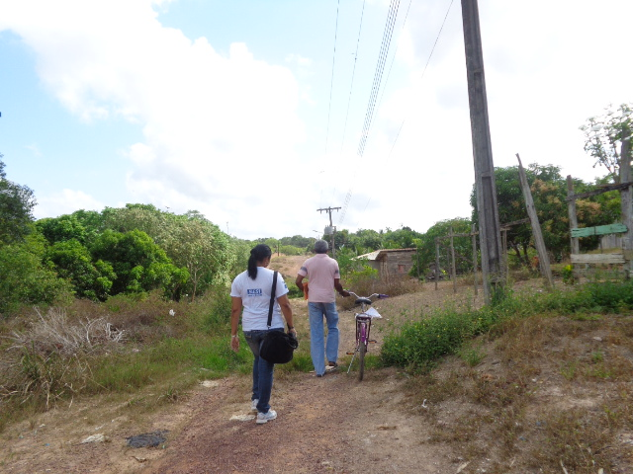
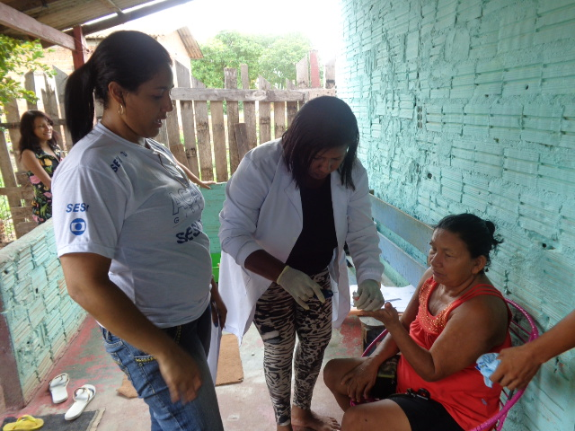
OBRIGADO!

